Slide 1
АГРЕГАТНЫЕ СОСТОЯНИЯ ВЕЩЕСТВА.
ПЛАВЛЕНИЕ И ОТВЕРДЕВАНИЕ КРИСТАЛЛИЧЕСКИХ ТЕЛ.
(8 класс)
Аксенова Н. П., учитель физики
МБОУ «ООШ № 100 им. С. Е. Цветкова»
г. Новокузнецк, 2012г.

Slide 2
Примеры фазового перехода вещества в промышленности:

Slide 3
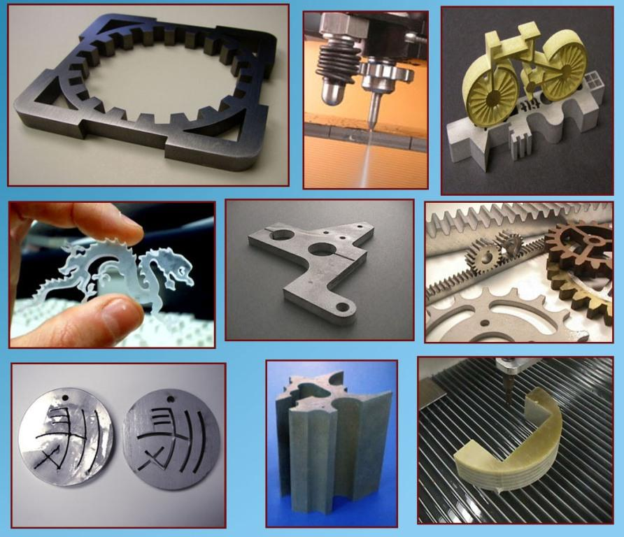
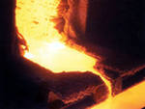
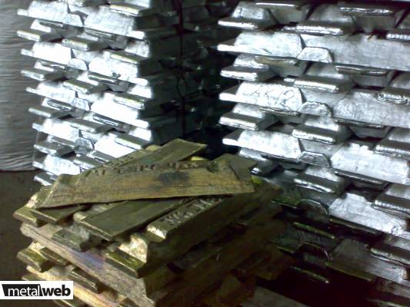
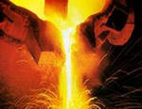
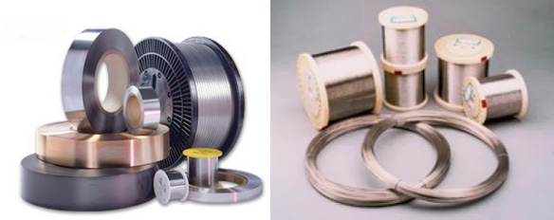
В металлургии:

Slide 4
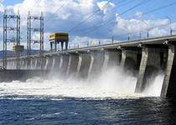
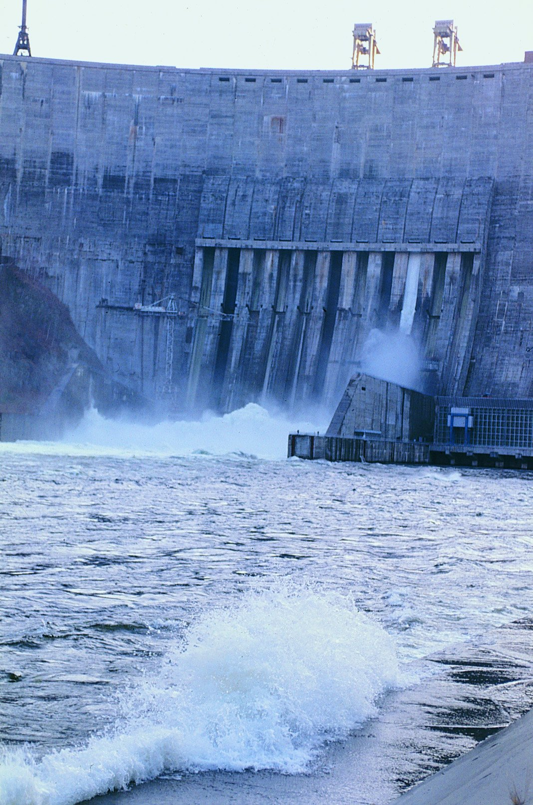
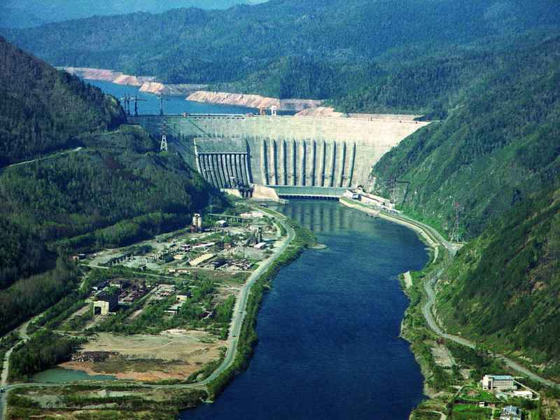
Гидроэлектростанции:

Slide 5
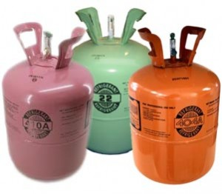
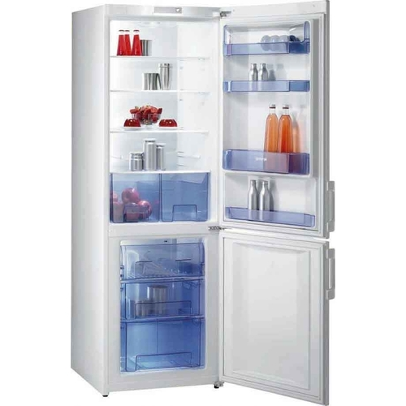
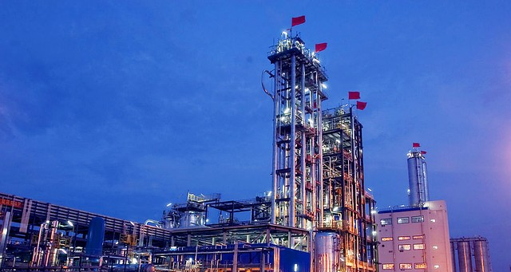
Использование фреона в холодильном оборудовании:
Фреон - это холодильный компонент (смесь метана и этана). Их существует много различных видов. Фреон характеризуется уникальными свойствами - ему присуще как газообразное, так и жидкое состояние
Производство фреона

Slide 6
Примеры фазового перехода вещества в природе:

Slide 7
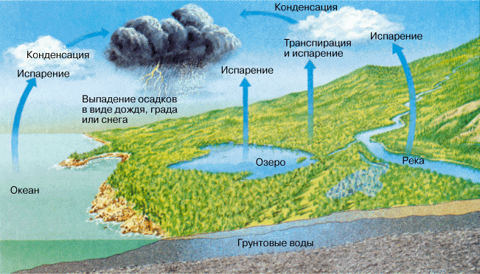
Круговорот воды в природе:

Slide 8
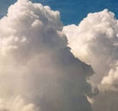
Образование облаков:

Slide 9
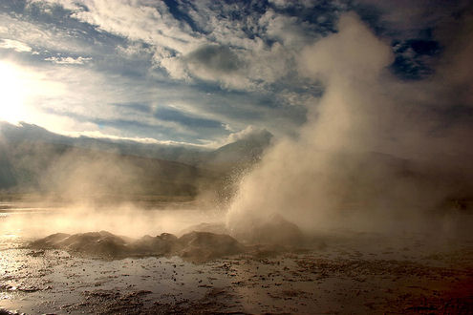
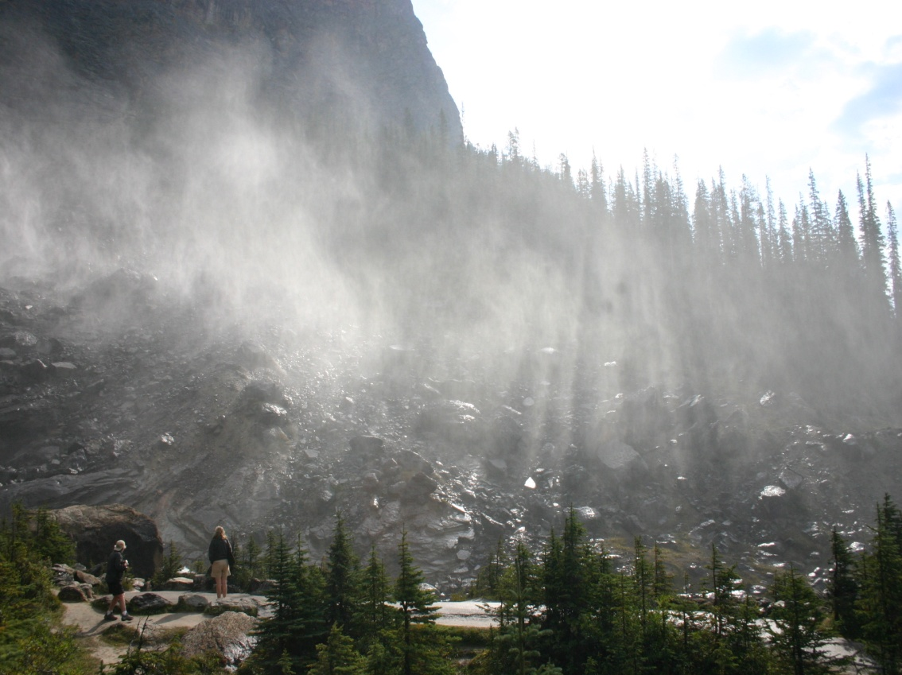
Образование осадков:
ТУМАН

Slide 10
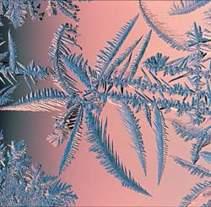
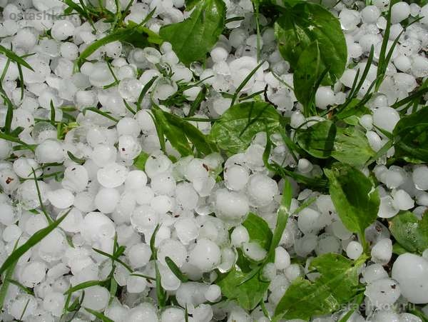
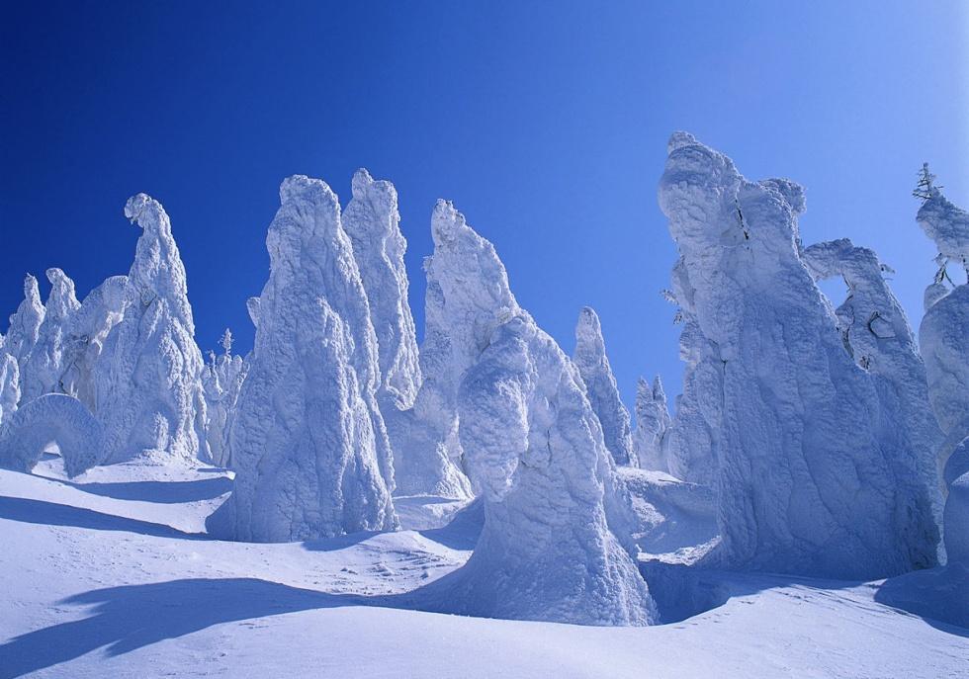
Образование осадков:
СНЕЖИНКИ, СНЕГ, ГРАД

Slide 11
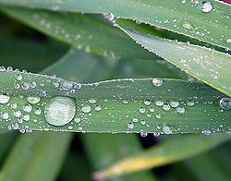
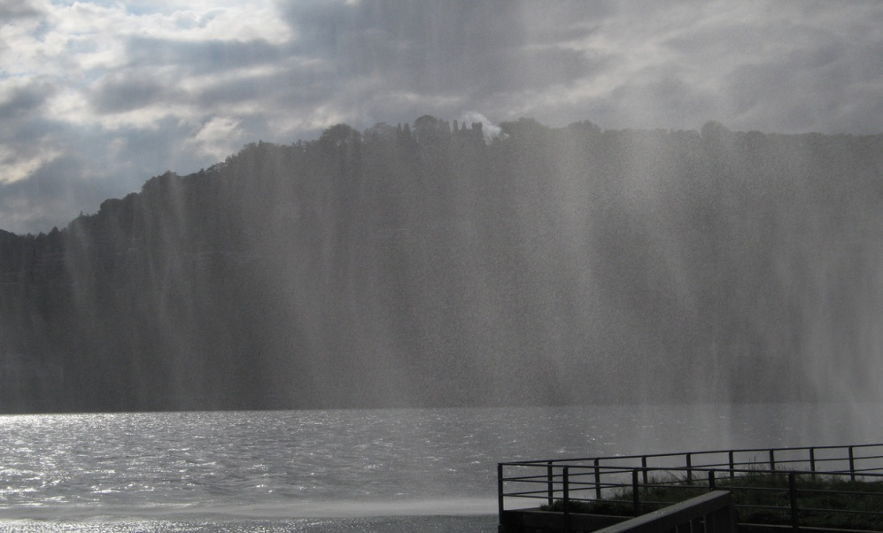
Образование осадков:

Slide 12
Выводы:
Плавление – переход вещества из твёрдого состояния в жидкое.
Температура плавления – температура, при которой вещество плавится. Обозначается t_{пл}
Отвердевание (кристаллизация) – переход вещества из жидкого состояния в твёрдое.
Температура отвердевания (кристаллизации) – температура, при которой вещество отвердевает (кристаллизуется). Обозначается t_{кр}
t_{пл} = t_{кр}

Slide 13
Задания:
Какой металл может расплавиться у вас в руках?
Можно ли расплавит оловянного солдатика в алюминиевой кастрюле?
Назовите самый тугоплавкий металл?

Slide 14
Домашнее задание:
§§ 12, 13
Задание № 7 (стр. 33) - устно

Slide 15
В презентации использовался материал и картинки:
images.yandex.ru
http://www.monclerjacketstyle.com
http://ru.wikipedia.org
http://chemistry-chemists.com
Учебник:
А. В. Перышкин, «Физика – 8 класс», М. «Дрофа», 2011г.

